Slide 1
Retrofit használata fake adatok tesztelésével
Tamás Arnold

Slide 2
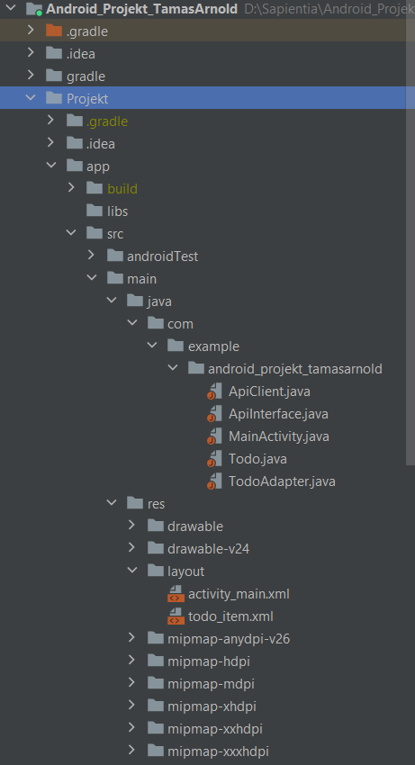
Leírás
A projektben fake adatokat használtam fel
A https://jsonplaceholder.typicode.com/todos API adatbázisát felhasználva megjelenítettem egy user teendőinek nyilvántarását userId, leírás illetve tennivaló elvégzettsége alapján
A feladat elkészítéséhez Retrofit alapú kommunikációt alkalmaztam

Slide 3
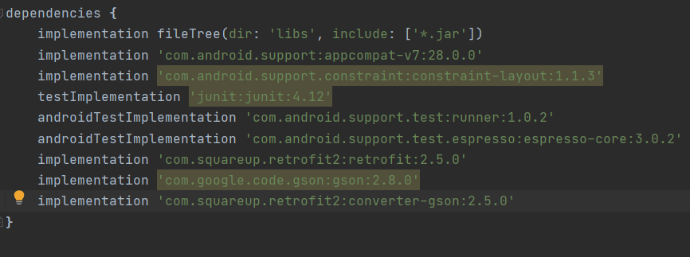
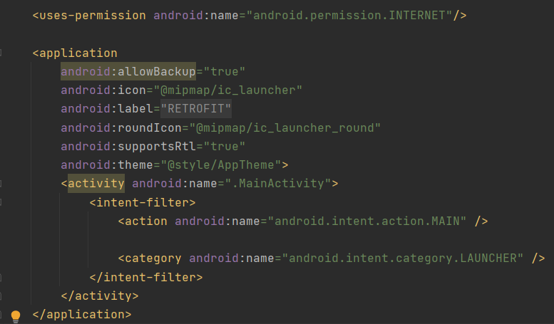
Az alkalmazás működéséhez szügség volt a build.gradle-be pár implementációt bevinni valamint az AndroidManifest.xml-be android.permission.INTERNET parancsot beírni

Slide 4
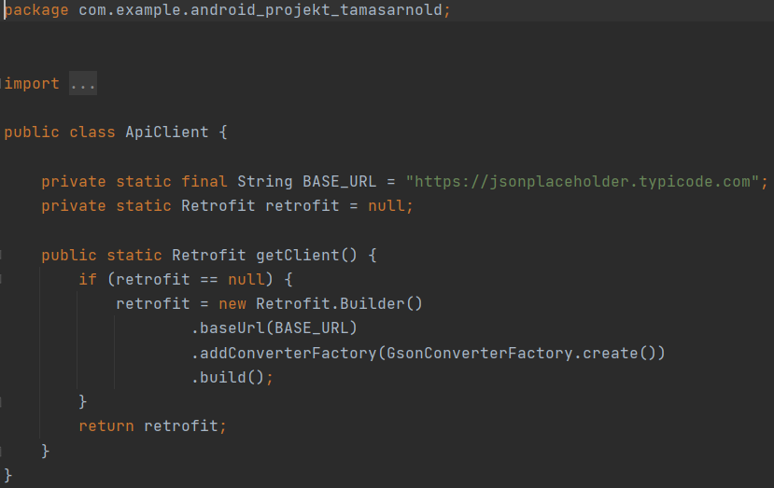
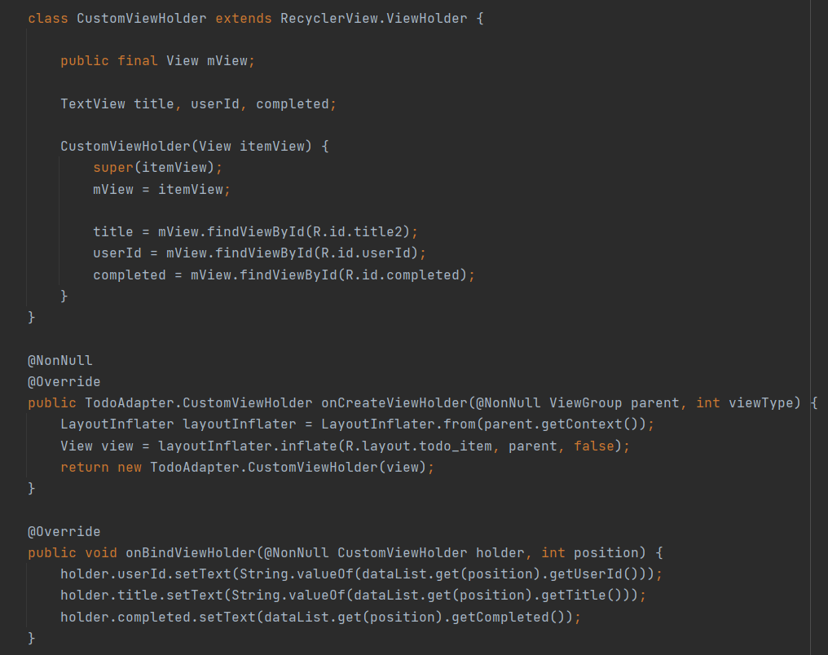
Tesztelés
Az ApiClient osztályban kinyerem és beállítom az online Apiból kölcsönvett adatokat
A TodoAdapter osztályban állítottam be, hogy a Layoutok kezelve legyenek

Slide 5
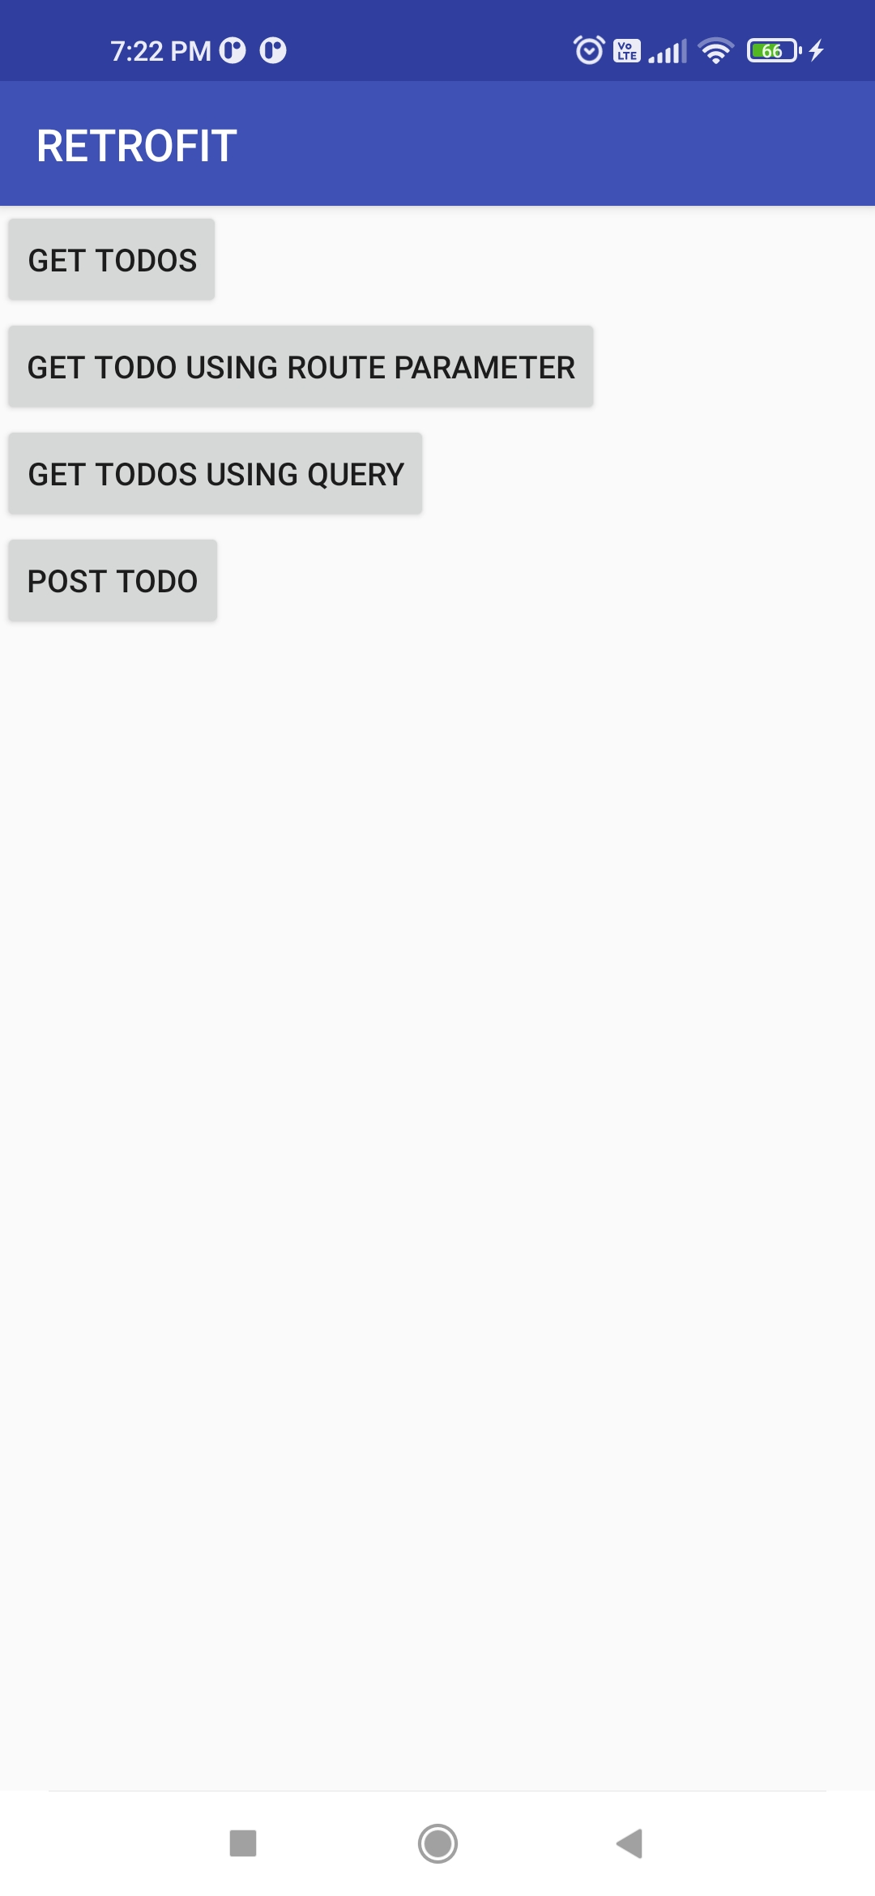
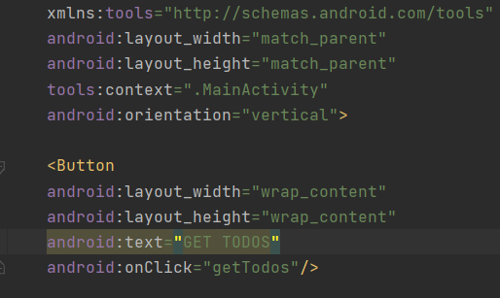
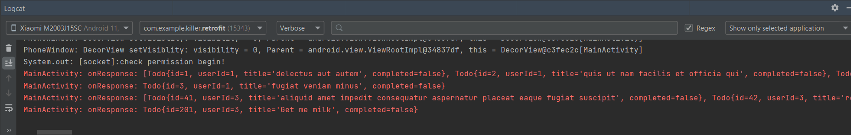
Az alkalmazásba négy gombot helyeztem amikkel GET és POST műveletek tesztelése lehetséges

